Slide 1


HACKATHON 2024
FITEASE
PACHECO VALDEZ DIEGO
Rodriguez Ramirez Moisés Joshua
Urbina Macip Pablo

Slide 2

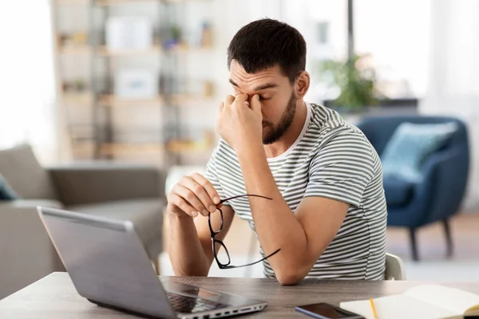
FITEASE

Slide 3

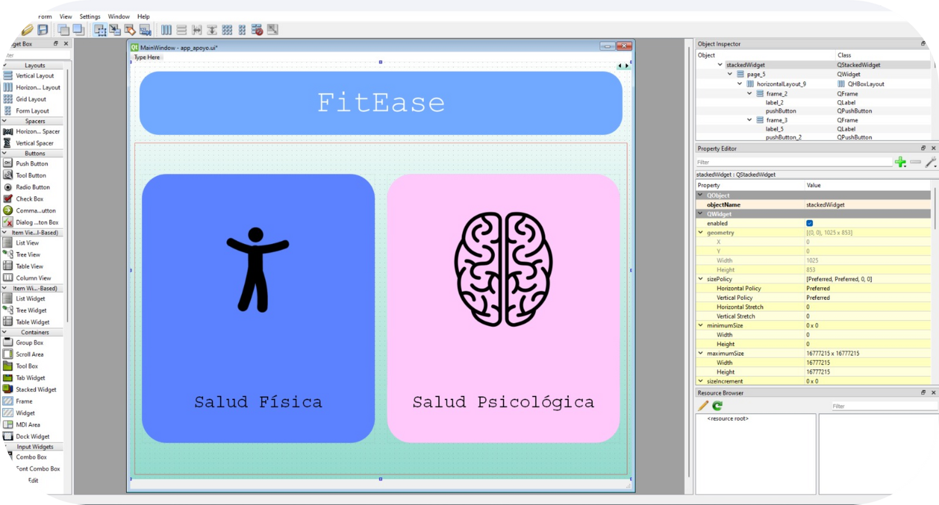
CREACIÓN

Slide 4

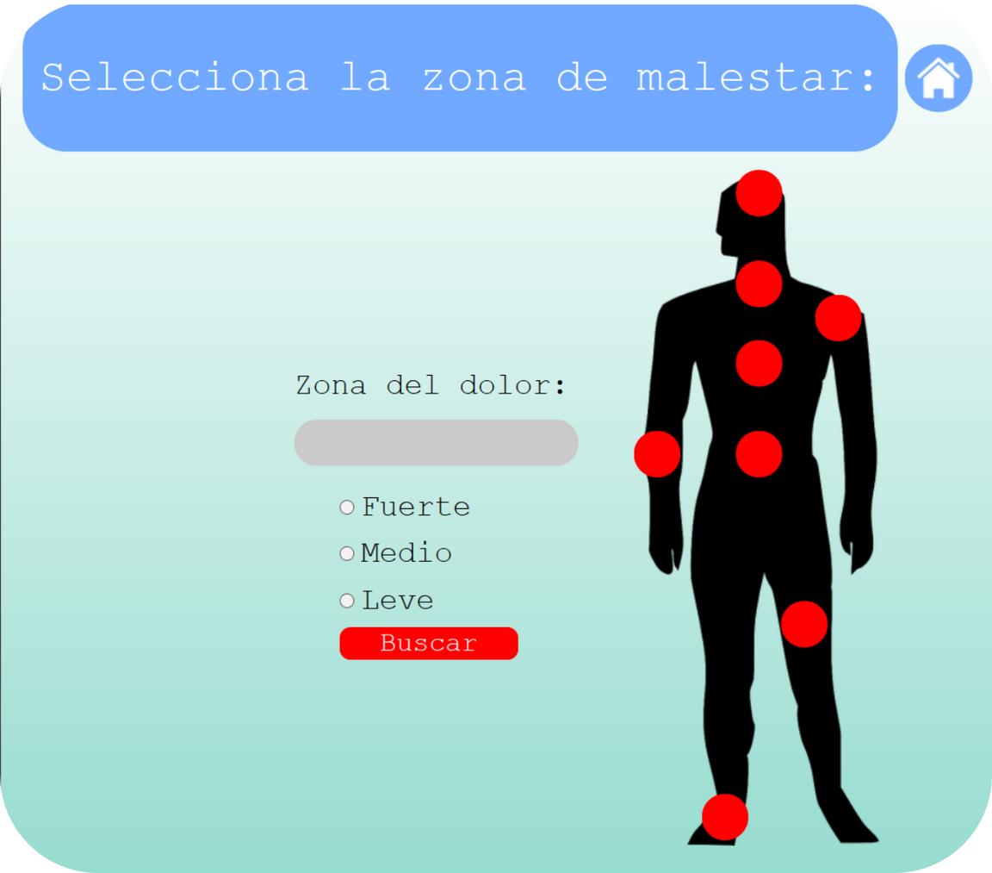
CAPTURAS

Slide 5

